Slide 1
Sinan Kapudan Pasha, il Gran Visir genovese
Scipione Cicala (Genova, 1552 - 1605)

Slide 2
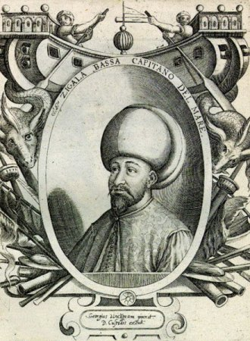
Sinan Kapudan Pasha
Ritratto seicentesco di “Zigala Bassa Capitano del mare”

Slide 3
Scipione Cicala schiavo dei Turchi da Genova a Istanbul
1552: Scipione Cicala nasce a Genova da una nobile ed antica famiglia patrizia. Il padre, visconte Vincenzo Cicala, è ufficiale di marina e comanda una nave corsara al servizio della Spagna.
1561: a otto anni, mentre si trova a bordo di una nave comandata dal padre, è catturato dai corsari barbareschi di Uluç Alì al largo del’isola di Djerba; è trasferito a Tripoli e poi a Istambul, come schiavo.
1564: morto il padre, abiura il cristianesimo e si fa musulmano; viene ribattezzato col tome turco di Cığalazade Yusuf.
1565: a 12 anni entra nel corpo dei giannizzeri; distintosi per bravura e bellezza, viene adibito al servizio del Sultano Solimano II, come paggio.
1573 e 1576: entrato nelle grazie di Solimano (forse è stato il suo amante) sposa due nipoti del Sultano ed entra a far parte della “famiglia imperiale”
1575: a soli 23 anni diventa Aga (comandante in capo) del corpo dei giannizzeri mantenendo tale carica fino al 1578.

Slide 4
Cığalazade Yusuf: da schiavo a Visir
1578-1590: nominato generale di Stato Maggiore, combatte nella lunga guerra tra l'Impero Ottomano e la Persia
1583: è nominato Beylerbey (governatore generale) della città di Van e, nello stesso anno, assume il comando della fortezza di Erevan, in Armenia, che gli comporta la nomina a Visir.
1585: svolge un ruolo di primo piano nella campagna militare contro la città persiana di Tabriz
1586: viene nominato Beylerbey della città di Bayazıt e combatte con successo nella Persia occidentale, conquistando le città di Nihavand e Hamadan e facendole annettere all'Impero Ottomano.
1590: viene nominato Beylerbey della città di Erzürüm.
1591: viene nominato Kapudan Paşha, ammiraglio in capo della flotta ottomana. E' a questo punto che aggiunge al suo titolo la denominazione di Sinan, cioè "genovese" (dal nome ottomano di Genova, Sina); mantiene tale carica fino al 1595, quando sotto il granvisirato di Koca Paşha viene promosso Quarto Visir.
1594-1595: a capo di una flotta corsara compie numerose incursioni nell'Italia meridionale, particolarmente in Calabria; saccheggia Soverato, Cirò Marina e Reggio.

Slide 5
“Arrivaru li turchi, a la marina”
Arrivaru li turchi, a la marina
Cu Scipioni Cicala e novanta galeri.
Na matina di maggiu, Cirò vozzi coraggiu
Mentre poi a settembri, toccò a Riggiu.
Genti fujiti, jiti a la muntagna,
Accussì di li turchi nessuno vi pigghia!
(Strofa popolare calabrese)

Slide 6
Sinan Kapudan Pasha, Gran Visir e capo del governo imperiale
1596: viene nominato Terzo Visir ed accompagna il sultano Maometto III nella campagna di Ungheria. Nel settembre dello stesso anno conquista la fortezza di Hatvan, ed è presente al successivo e vittorioso assedio della città di Eger e alla battaglia di Mező-Kerésztes (in ottobre). Prende quindi parte all'assalto finale, che dopo un inizio disastroso si volge in un'inaspettata e grande vittoria per gli Ottomani. In ricompensa per i suoi servigi, viene nominato Gran Visir (primo ministro) il 27 ottobre 1596, ma viene deposto il 5 dicembre 1596, dopo soli 40 giorni, a causa del suo temperamento impulsivo.

Slide 7
Gli ultimi anni e la morte
1597-1598: torna alla carica di Beylerbey a Damasco, in Siria.
1599: viene nominato per la seconda volta Kapudan Paşha e viene di nuovo inviato in Italia al comando di una flotta corsara.
1602: la sua meta è ancora la Calabria. Tenta la presa di Reggio con 3000 uomini che vengono fronteggiati da 1000 reggini, tra cui 400 uomini condotti da Gerolamo Musitano, che lo sconfiggono a Sant'Agata.
1604: torna all’esercito di terra ed assume il comando del fronte orientale, dov‘è scoppiata una nuova guerra tra gli Ottomani e i Persiani
1605 subisce una grave disfatta presso il lago Urmiya e muore nel corso della ritirata.

